Slide 1


شبه المنحرف
و شكل الطائرة الورقية

Slide 2
"كن مثابراً في سعيك وراء أهدافك، فالصبر مفتاح الفرج."

Slide 3


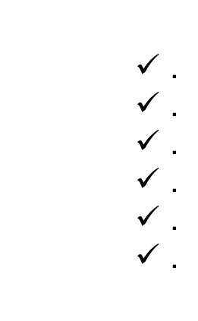



درسنا فيما سبق
درستُ استعمال خصائص أنواع خاصة من متوازي الأضلاع
المفردات
أتعرف خصائص شكل الطائرة الورقية و أطبقها
شبه المنحرف
قاعدتا شبه المنحرف
ساقا شبه المنحرف
زاويتا القاعدة
أتعرف خصائص شبه المنحرف و أطبقها
شبه المنحرف المتطابق الساقين
القطعة المتوسطة للشبه المنحرف
شكل الطائرة الورقية

Slide 4

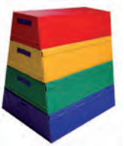
شبه المنحرف و شكل الطائرة الورقية
لماذا ؟
تستعمل في رياضات القفز , صناديق ذات أجزاء متداخلة مصنوعة من الإسفنج ذي الضغط العالي , و تتخذ منصات وثب و درجات صعود , وتمثل جوانب كل من الأجزاء شبه المنحرف

Slide 5
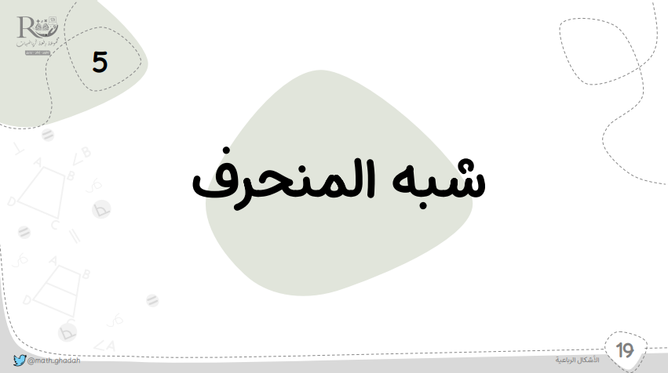
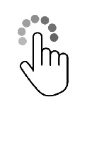
شبه المنحرف و شكل الطائرة الورقية
عرض بصري
انقر هنا لفتح الفيديو

Slide 6

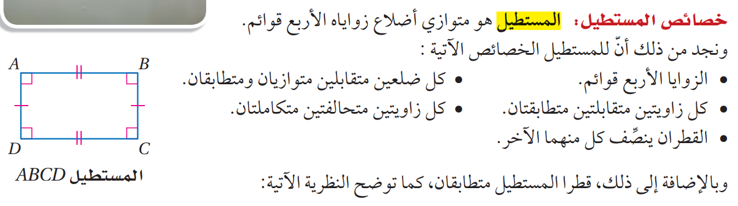
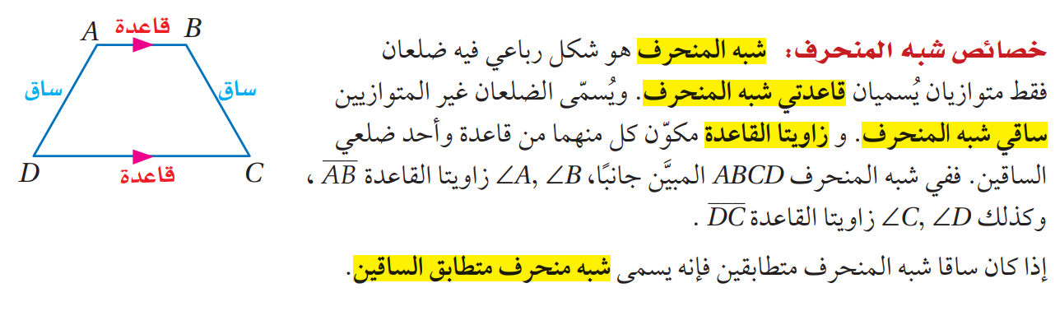
شبه المنحرف و شكل الطائرة الورقية
خصائص شبه المنحرف :

Slide 7
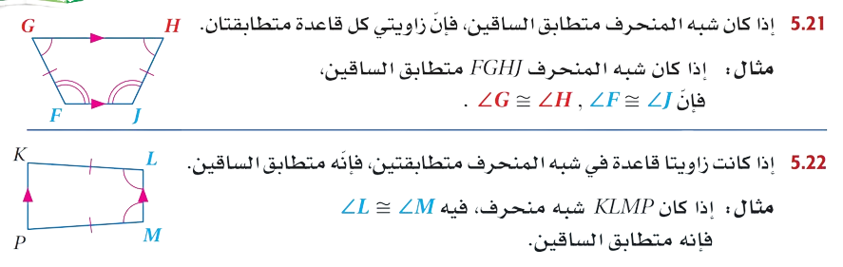
شبه المنحرف و شكل الطائرة الورقية
شبه المنحرف متطابق الساقين :

Slide 8
شبه المنحرف و شكل الطائرة الورقية
شبه المنحرف متطابق الساقين :

Slide 9
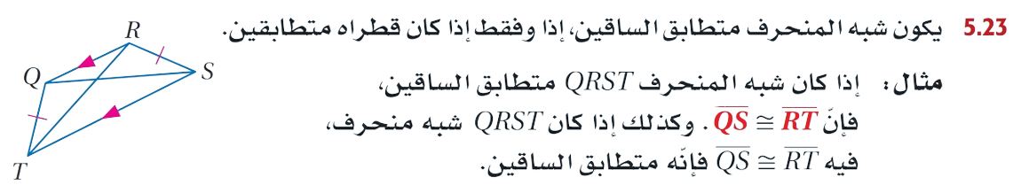
شبه المنحرف و شكل الطائرة الورقية
شبه المنحرف متطابق الساقين :

Slide 10


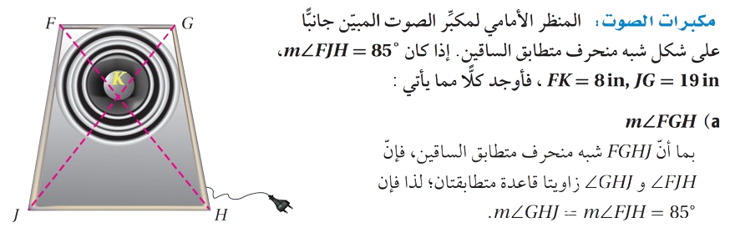
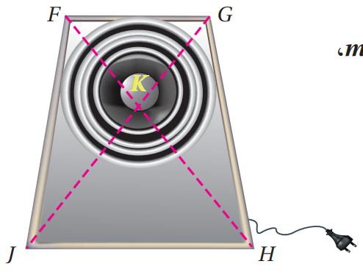
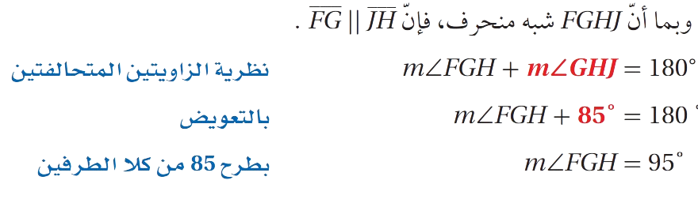
شبه المنحرف و شكل الطائرة الورقية
مثال1

Slide 11
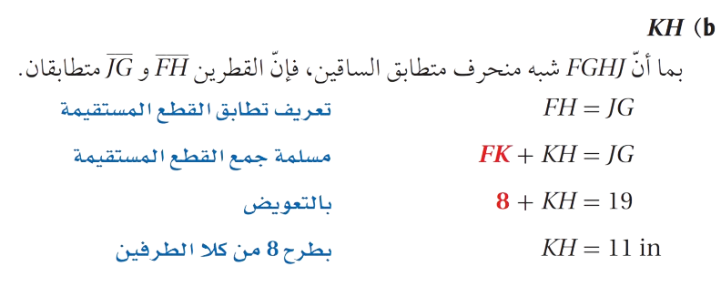
شبه المنحرف و شكل الطائرة الورقية
مثال1

Slide 12


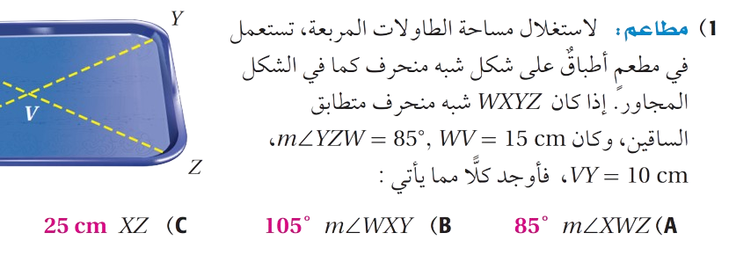
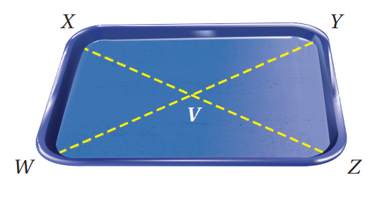
شبه المنحرف و شكل الطائرة الورقية
تحقق1

Slide 13
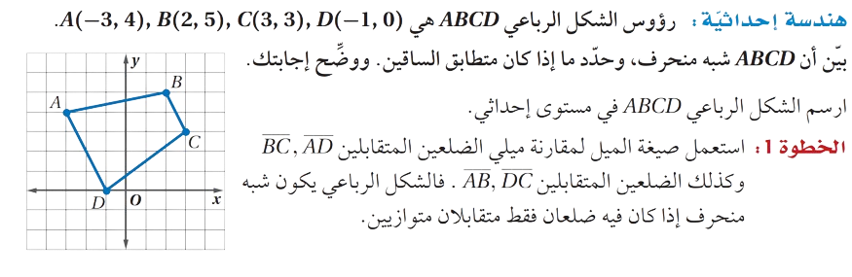
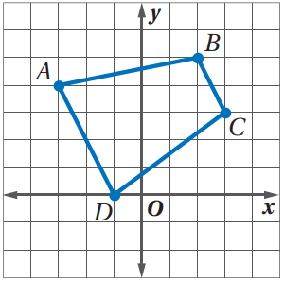
شبه المنحرف و شكل الطائرة الورقية
مثال2

Slide 14
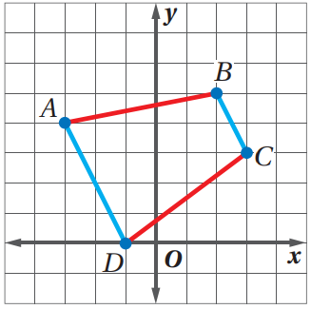
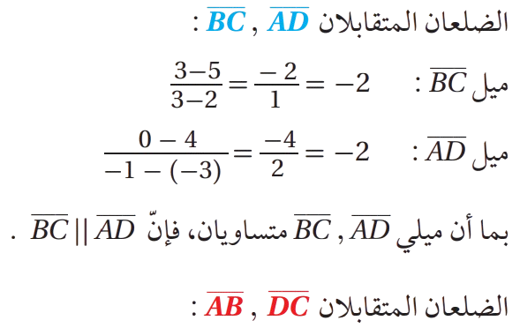
شبه المنحرف و شكل الطائرة الورقية
مثال2

Slide 15
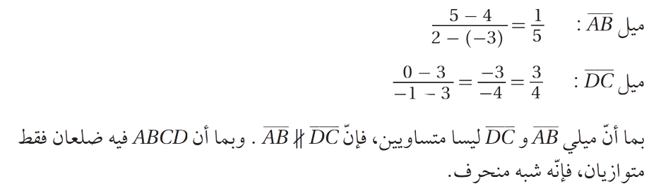
شبه المنحرف و شكل الطائرة الورقية
مثال2

Slide 16
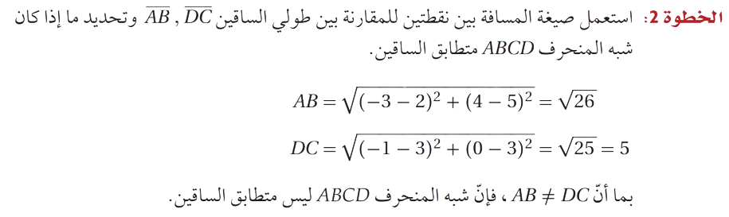
شبه المنحرف و شكل الطائرة الورقية
مثال2

Slide 17
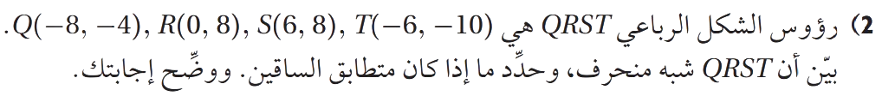
شبه المنحرف و شكل الطائرة الورقية
تحقق2

Slide 18
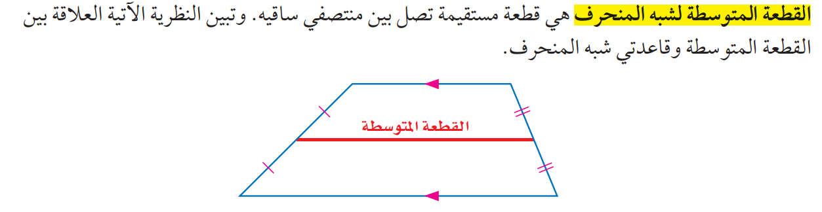
شبه المنحرف و شكل الطائرة الورقية
القطعة المتوسطة لشبه المنحرف :

Slide 19
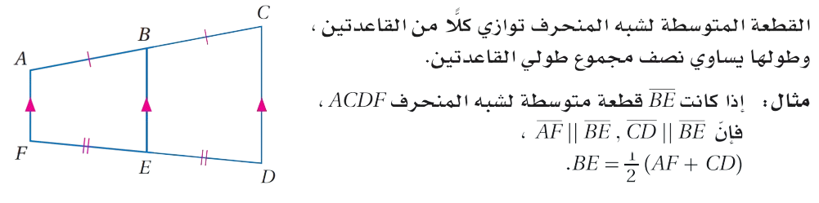
شبه المنحرف و شكل الطائرة الورقية
القطعة المتوسطة لشبه المنحرف :

Slide 20
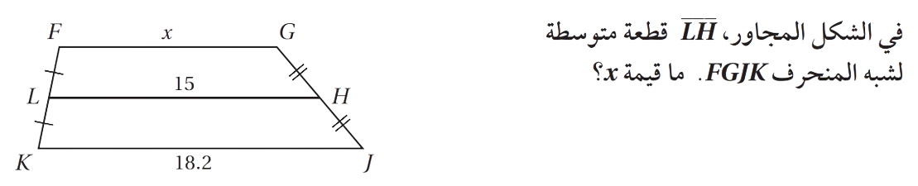
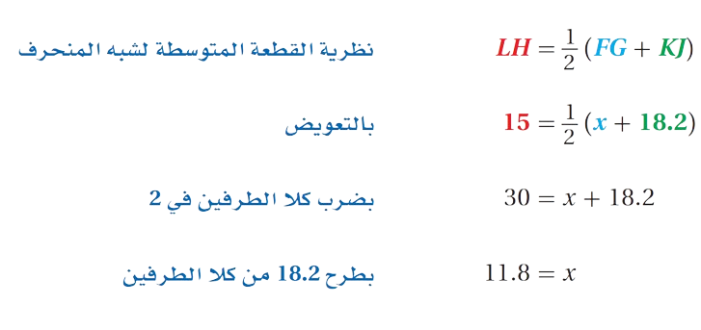
شبه المنحرف و شكل الطائرة الورقية
مثال3

Slide 21
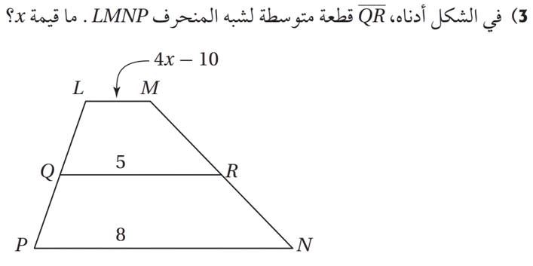
شبه المنحرف و شكل الطائرة الورقية
تحقق3

Slide 22
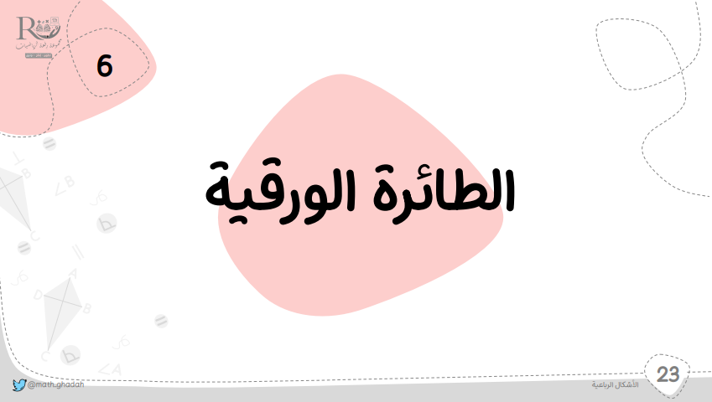
شبه المنحرف و شكل الطائرة الورقية
عرض بصري
انقر هنا لفتح الفيديو

Slide 23
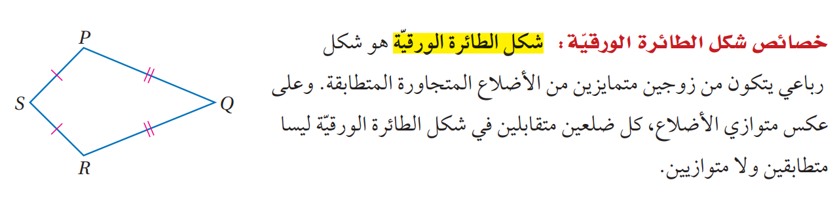
شبه المنحرف و شكل الطائرة الورقية
خصائص شكل الطائرة الورقية :

Slide 24
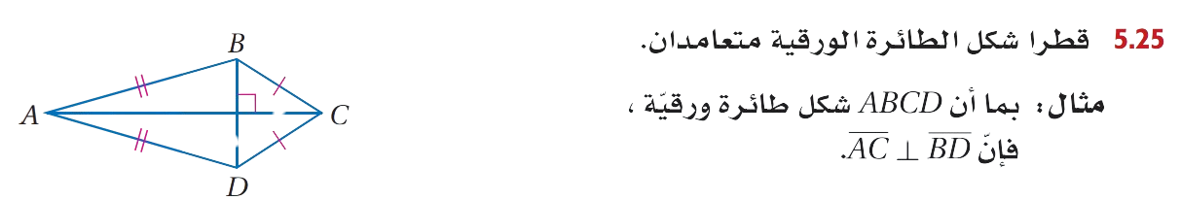
شبه المنحرف و شكل الطائرة الورقية
شكل الطائرة الورقية :

Slide 25
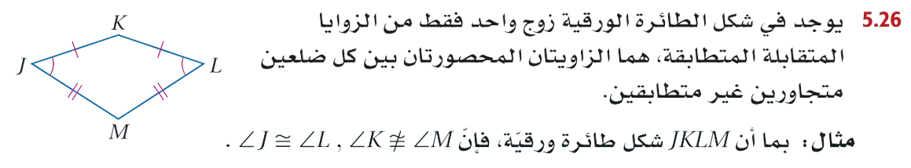
شبه المنحرف و شكل الطائرة الورقية
شكل الطائرة الورقية :

Slide 26
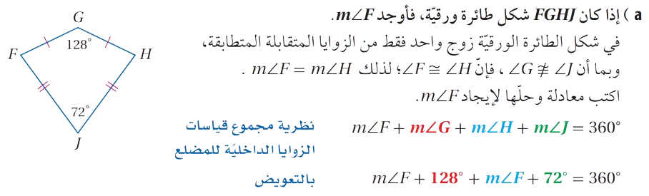
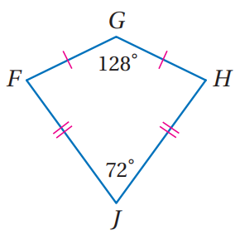
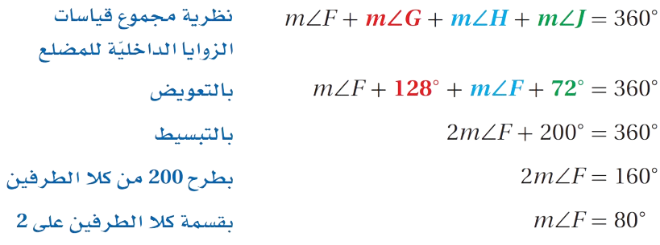
شبه المنحرف و شكل الطائرة الورقية
مثال4

Slide 27
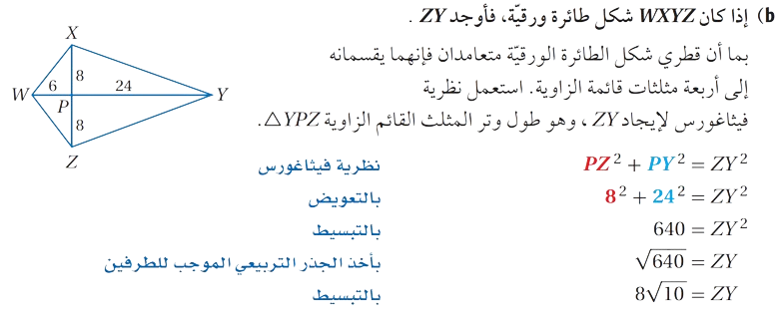
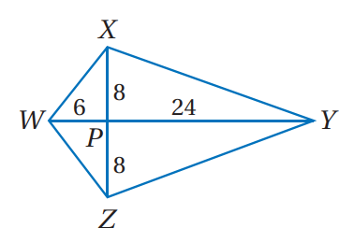
شبه المنحرف و شكل الطائرة الورقية
مثال4

Slide 28
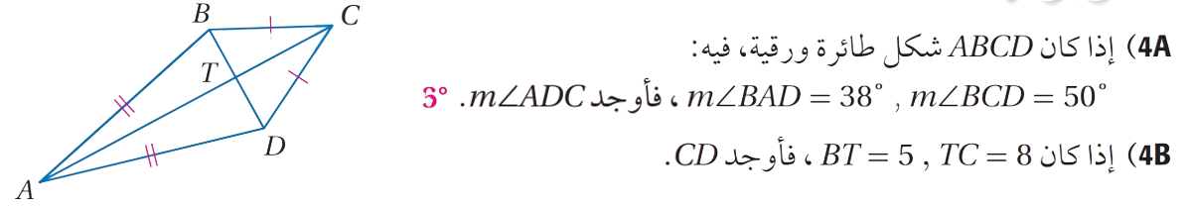
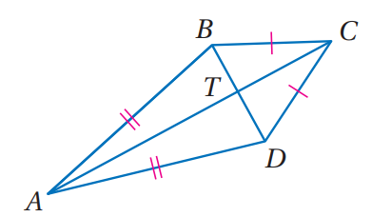
شبه المنحرف و شكل الطائرة الورقية
تحقق4

Slide 29
شبه المنحرف و شكل الطائرة الورقية
تحقق4

Slide 30

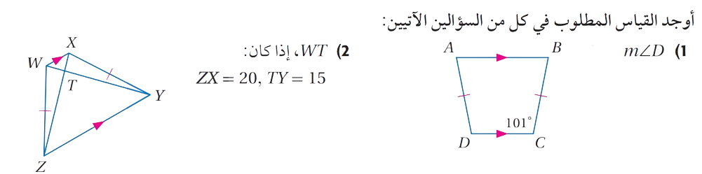
شبه المنحرف و شكل الطائرة الورقية
تأكد

Slide 31
شبه المنحرف و شكل الطائرة الورقية
تأكد

Slide 32
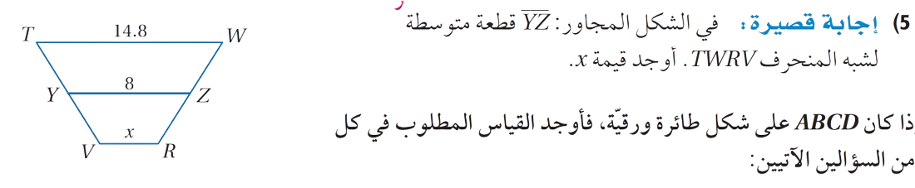
شبه المنحرف و شكل الطائرة الورقية
تأكد

Slide 33
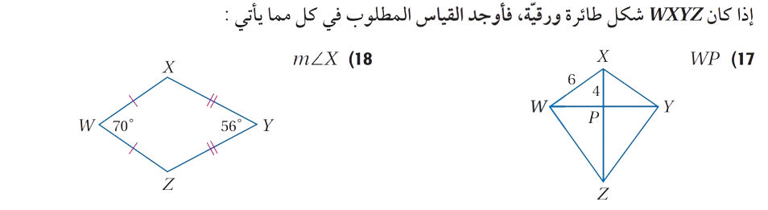
شبه المنحرف و شكل الطائرة الورقية
تدرب

Slide 34
شبه المنحرف و شكل الطائرة الورقية
تدرب

Slide 35
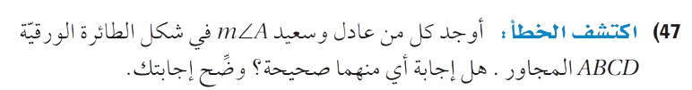

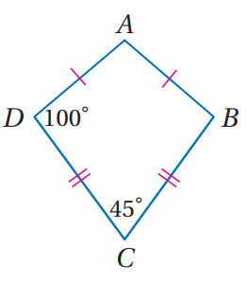
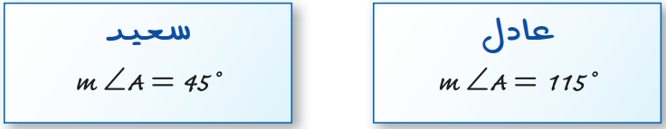
شبه المنحرف و شكل الطائرة الورقية
مهارات التفكير العليا

Slide 36
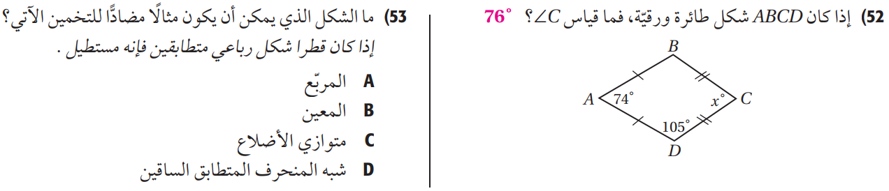

تدريب على اختبار

Slide 37
الواجب المنزلي
دمتم بسعادة أحبتي

